Slide 1
ОТЧЕТ О РАБОТЕ научно-образовательной лаборатории прикладной математики, искусственного интеллекта и проблем непрерывного математического образования
Министерство науки и высшего образования Российской Федерации Таганрогский институт имени А. П. Чехова (филиал) ФГБОУ ВО «Ростовский государственный экономический университет (РИНХ)»
Н.В. Драгныш - РУКОВОДИТЕЛЬ ЛАБОРАТОРИИ, канд. техн. наук, доцент кафедры математики

Slide 2
ПЛАН РАБОТЫ лаборатории на период декабрь 2020 г. – июнь 2021 г.
Перечень мероприятий | Сроки
Организация и проведение ежегодного конкурса научно-исследовательских работ по естественнонаучному циклу среди студентов 1–3-х курсов | Январь – февраль 2021 г.
Интернет-семинар «Актуальные проблемы прикладной математики» | Февраль 2021 г.
Научно-практический семинар «Математическое образование: цифровые инструменты обучения» | Апрель 2021 г.
Руководство НИРС по кафедре математики, подготовка студентов-докладчиков для конференций и др. мероприятий | Декабрь 2020 г. – июнь 2021 г.
Организация и сопровождение практики обучающихся | Декабрь 2020 г. – июнь 2021 г.
Оказание методической помощи сотрудников Таганрогского института, представителей образовательных организаций г. Таганрога и Ростовской в области математического образования | Декабрь 2020 г. – июнь 2021 г.
Проведение фундаментальных, научно-исследовательских работ в рамках проекта РФФИ (№ 19-01-00701), реализуемого на кафедре математики | Декабрь 2020 г. – июнь 2021 г.
Участие в городских, региональных, всероссийских, международных семинарах, конференциях и форумах | Декабрь 2020 г. – июнь 2021 г.
Публикация научных статей | Декабрь 2020 г. – июнь 2021 г.

Slide 3
Организация и проведение ежегодного конкурса научно-исследовательских работ по естественнонаучному циклу среди студентов 1–3-х курсов
Тема конкурса 2021 года
«Ориентиры инновационной деятельности педагога в области естественнонаучного образования».
Целью конкурса является выявление и поддержка талантливых и творчески активных обучающихся, а также их стимулирование к написанию исследовательских работ.

Slide 4
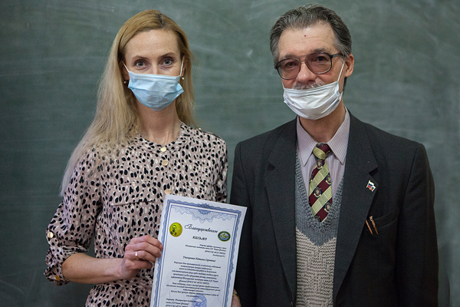
Организация и проведение ежегодного конкурса научно-исследовательских работ по естественнонаучному циклу среди студентов 1–3-х курсов
Номинации конкурса:
- за актуальность темы и обоснованность проблемы научного исследования;
- за научную новизну и инновационный характер исследования;
- за прикладную значимость и практическую ценность работы;
- за оригинальный авторский вклад в раскрытие темы исследования;
- за системно-целостный подход к раскрытию темы исследования;
- за глубину изучения и содержательный анализ исследуемой проблемы;
- за высокие результаты теоретического исследования;
- за использование современных информационных технологий в исследовательской работе;
- за использование методологического подхода (методический, аксиологический, антропологический, компетентностный и др.) к раскрытию проблемы исследования;
- за междисциплинарный подход к раскрытию темы научного исследования.

Slide 5
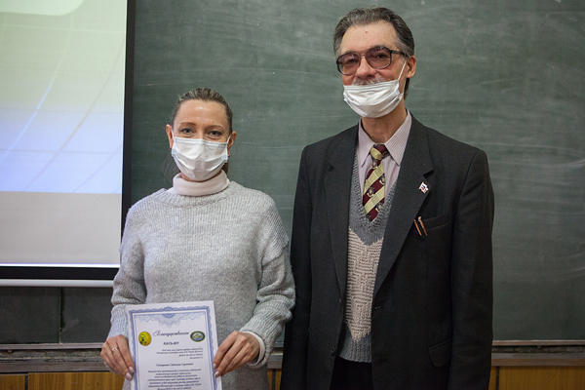
Организация и проведение ежегодного конкурса научно-исследовательских работ по естественнонаучному циклу среди студентов 1–3-х курсов
ТОРЖЕСТВЕННОЕ ПОДВЕДЕНИЕ ИТОГОВ КОНКУРСА СОСТОЯЛОСЬ 25.02.2021.
По итогам конкурса победители награждены почётными грамотами. Благодарственные письма вручены научным руководителям за подготовку участников и победителей конкурса.

Slide 6
Интернет-семинар «Актуальные проблемы прикладной математики»
Дата проведения: 06.02.2021.
Участники - студенты магистратуры направления подготовки «Педагогическое образование» магистерская программа «Математическое образование», преподаватели кафедры математики, представители образовательных организаций Ростовской области.
Для обсуждения, вынесены вопросы, связанные с
Построением математических моделей гидрофизики и гидродинамики для мелководных водоемов ЮГА РОССИИ.

Slide 7
Научно-практический семинар «Математическое образование: цифровые инструменты обучения»
Дата проведения: 15.04.2021.
Участники – студенты направления подготовки «Педагогическое образование» (С ДВУМЯ ПРОФИЛЯМИ ПОДГОТОВКИ) профили «МАТЕМАТИКА И ФИЗИКА» и «МАТЕМАТИКА И ИНФОРМАТИКА», студенты магистратуры направления подготовки «Педагогическое образование» магистерская программа «Математическое образование», преподаватели кафедры математики, представители образовательных организаций Ростовской области.
Для обсуждения, вынесены вопросы, связанные с
Подготовкой к современному уроку математики в свете требований Федеральных государственных образовательных стандартов,
Инновационными подходами теории и методики обучения математике.

Slide 8
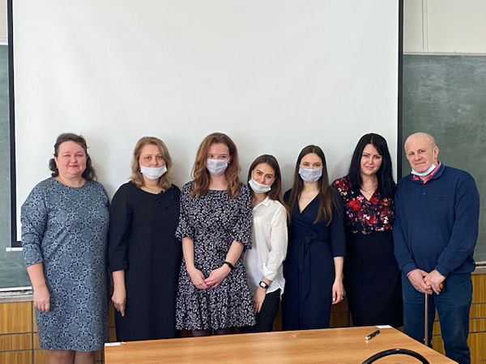
Руководство НИРС по кафедре математики, подготовка студентов-докладчиков для конференций и др. мероприятий
Сотрудниками лаборатории из числа преподавателей кафедры математики оказывалась консультативная поддержка и вносились конструктивные предложения по содержанию представленных работ студентов-докладчиков.

Slide 9
Организация и сопровождение практики обучающихся
На базе лаборатории организовано проведение производственных практик обучающихся
По направлению «Педагогическое образование» магистерская программа «Математическое образование»,
По направлению «Педагогическое образование» профиль «Математика».

Slide 10
Проведение фундаментальных, научно-исследовательских работ в рамках проекта РФФИ (№ 19-01-00701), реализуемого на кафедре математики
Название проекта: Построение и исследование объединенных моделей транспорта наносов, переноса и осаждения взвесей в прибрежных водных системах Юга России
Руководитель проекта – Сидорякина В.В., зав. кафедрой математики, канд. физ.-мат. наук, доцент.

Slide 11
Спасибо за внимание!

